Slide 1
自己紹介
Kenny Cason / けん

Slide 2
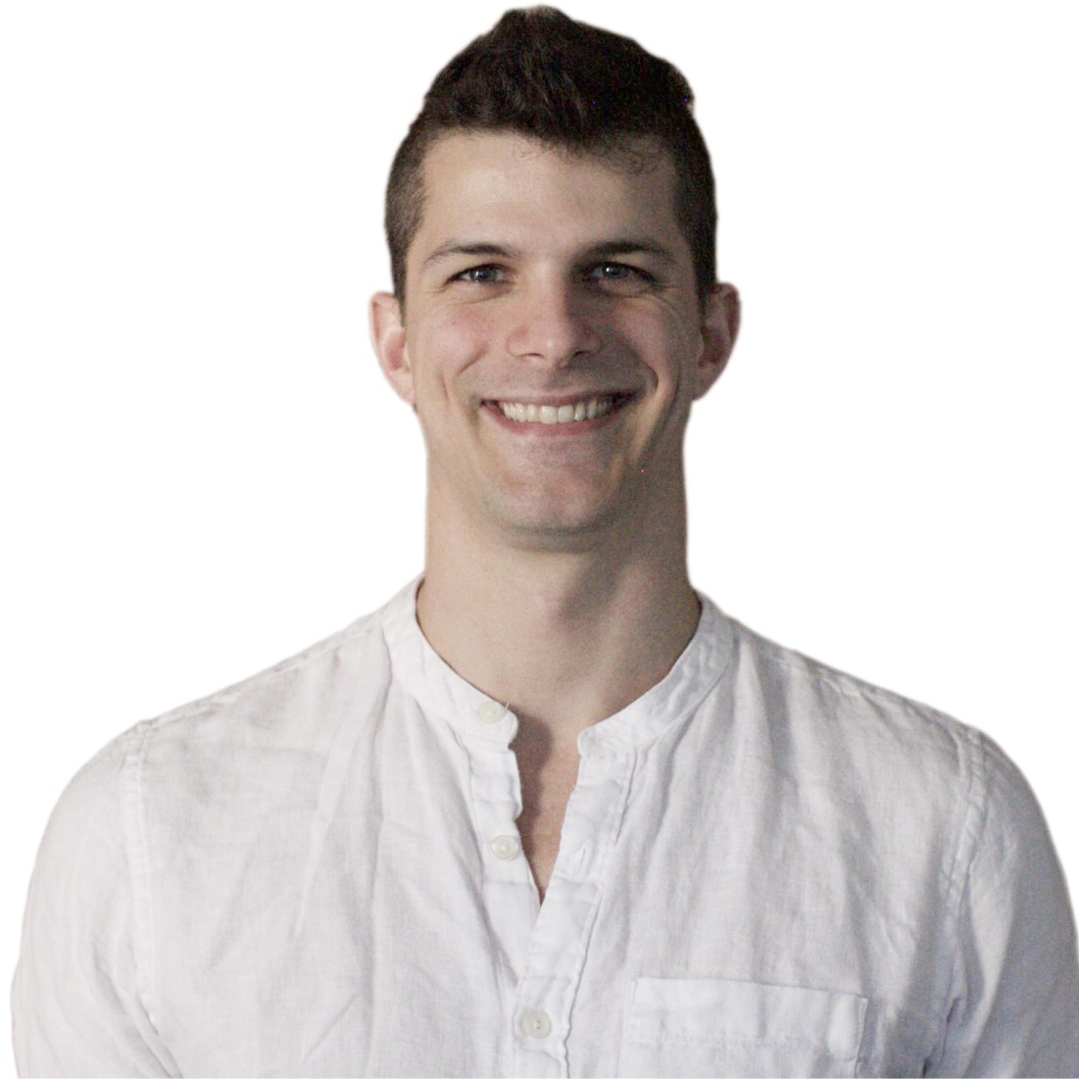
自己紹介
Kenny Cason / けん
CTO/Co-Founder @ Arrived
GitHub @kennycason
Notes:
皆さん、こんにちは！
まず、簡単に自己紹介をいたします。
私はKenny Casonと申します。「けん」とも呼ばれていますが、Kennyか「けん」かどちらでもよろしいです。
今日、皆さんにお会いできて、技術やAIでの協力について色々なことをお話しできてとても嬉しいです。

Slide 3



自己紹介・出発！
Notes:
まず、私の地元はアメリカ中部の田舎にあるアーカンソー州という場所です。
*アーカンソー州をご存知の方はいらっしゃいますか？
高校を卒業してから二週間後に海兵隊に入りました。
それは私にとって重要な経験でしたが、大変なこともありました。
海兵隊をやりながら、大学にも入りました。
大学で最初の三年間は物理学、数学、コンピュータサイエンスを同時に専攻し、日本語と中国語もそれぞれ四年以上勉強しました。
20年以上が経ち、今でも勉強を続けています。奥さんは中国人で家で中国語ばっかり使っている
大学の最初の三年間は物理学、数学、コンピュータサイエンスを同時に専攻し、日本語と中国語もそれぞれ四年以上勉強しました。
20年以上が経ち、今でも勉強を続けています。妻は中国人で、家では主(おも)に中国語を使っています。
大学ではいくつかのクラブに入りました。例えば、日本語会話クラブやゲーム開発部で、両方でオフィサーを務(つと)めて、Presidentも何年間か務(つと)めました。
また、2007年〜2008年に関西外国語大学で一年間留学しました。
その時に、日本語や日本の文化、市場などを色々と勉強しました。
もちろん、日本人の優しさと努力精神に感動しました。
関西外大にいる時には、将来のことを少し考える時間がありました。
まず、私の自由な時間は主(おも)に人工知能やニューラルネットの研究にやっていました。
やはり、物理学よりもコンピュータサイエンスの方が興味深いと感じました。
別に物理学も大好きですが、理系を何を勉強しても、プログラミングが必要だと思います。
また、プログラミングでは本当に何でもできる。想像できれば、開発できます。アートだと思っています。

Slide 4

自己紹介・お仕事
Notes:
日本に行く前の予定は、大学を卒業した後も海兵隊のオフィサーとして働き続けることでしたが、最終的に技術の方に興味を持ちました。
さらに、もっと体に優しい仕事を求(もと)めるようになりました（腰椎椎間板ヘルニア・ようついついかんばんヘルニア）。
関西外大から帰った後、コンピュータサイエンスにどんどん集中し、企業のことにも意識し始めました。
大学時代、インターンとしてLockheed Martinで三年間働いており、卒業の後、さらに二年間働き続けました。
しかし、この間ずっと企業やAI、そして私の夢について考えており、最終的に辞めて、友達と一緒にアーカンソー州に戻り、スタートアップを始めました。

Slide 5



自己紹介・企業
Notes:
2011年に、私たちはDataRankという会社を設立し、商品会社が市場分析できるようにソーシャルデータを集めて検索や分析エンジンを作りました。
DataRankでは大量のデータ（ビッグデータ）を管理するのが大変で、この問題を解決するために初めてAIを活用することができました。
例えば、AIを使って自然言語を分析する（感情や話題の分析・自然言語処理）。
2013年にはY Combinatorに参加する機会があり、私の企業への関心がさらに高まりました。
それで2016年にシアトルにあるSimply Measuredという会社に売って（合併）、2018年にまたSprout Socialに売って、2年後に上場しました。
2019年にまた（再び）企業を始めるためにSprout Socialを辞めて、友達と一緒に現在のスタートアップ（Arrived）を設立しました。
Arrivedは現代的な不動産投資の企業です。
Arrivedではまず家を買って、その家を株式に分けて販売します。（売る・購入どっちでもいい）
例えば、お客様はある家の株を1％買ってし、その後、毎月売上の1％程度を受け取ります。
将来家を売る時、その利益もお客様と分けて払います。
家の管理はすべて私たちが責任を持っています。
今、5万人以上のお客様がいて、約450軒の家を集めており、お客様は既に2億ドル以上をArrivedのプラットフォームに投資しています。
まだAIをどのように活用するかは明確ではありませんが、いくつかのアイデアがあります。

Slide 6
自己紹介・終わり！
ありがとうございました！ 🙇
マイ・スタートアップ・ストーリー
https://kennycason.com/posts/2016-10-28-my-startup-story-jp.html
Notes:
みんなさん、その長い自己紹介を聴いていただいてありがとうございます！
皆さんと一緒に協力できるのが楽しみにしております。

